Slide 1
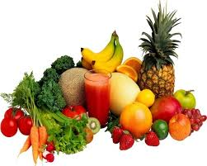
সবাইকে শুভেচ্ছা

Slide 2
পরিচিতি
পরিচিতি
নাম-মাহমুদুল হাসান
প্রভাষক (অর্থনীতি)
পুমবাইল এফ.ইউ.ফাজিল মাদরাসা
গৌরীপুর, ময়মনসিংহ
Email:mahmudulhassan2280@gmail.com
বিষয়-অর্থনীতি 2য় পত্র
শ্রেণী-দ্বাদশ
অধ্যায়-পঞ্চম
সময়-৫০ মিনিট
তারিখ-০৫/০৮/১৭

Slide 3
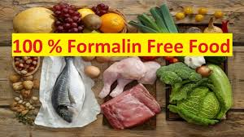
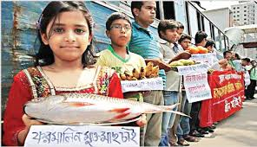
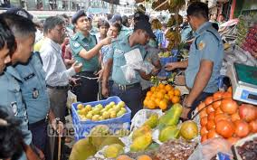
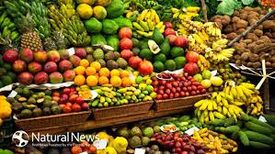
খাদ্য নিরাপত্তা

Slide 4
শিখনফল
১। খাদ্য নিরাপত্তার ধারণা ব্যাখ্যা করতে পারবে ।
২। খাদ্য নিরাপত্তা দিকসমুহ বিশ্লেষণ করতে পারবে
এই পাঠ শেষে শিক্ষার্থীরা...

Slide 5
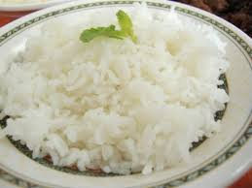
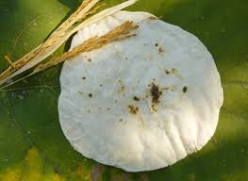
যে খাদ্য খেয়ে জনগণ প্রয়োজনীয় পুষ্টি এবং ক্যালরী পাবে, সুস্থভাবে জীবনযাপন করতে পারে এবং কাজ করার শক্তি পায় । পুষ্টি বিজ্ঞানীদের মতে খাদ্য নিরাপত্তার অর্থ হচ্ছে সুষম খাদ্য এর নিশ্চয়তা বিধান এর মধ্যে শর্করা, প্রোটিন, আমিষ, স্নেহ, ভিটামিন ও খনিজ লবণ ও বিশুদ্ধ পানি থাকবে ।
শর্করা জাতীয় খাবার

Slide 6
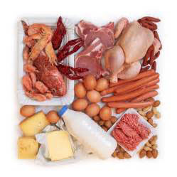
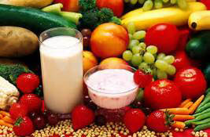
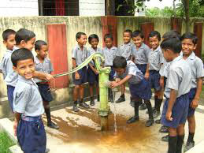
আমিষ ও প্রোটিন ও অন্যান্য
ফর্মালিন মুক্ত খাবার
ভিটামিন
নিরাপদ পানি

Slide 7
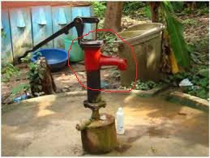
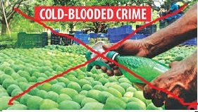
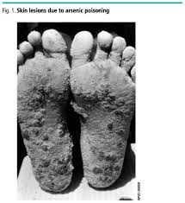
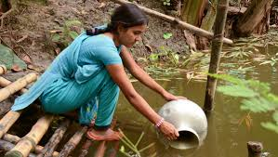
অনিরাপদ খাদ্য ও এর প্রতিক্রিয়া
আর্সেনিক যুক্ত পানি
ফরমালিন যুক্ত ফল
আর্সেনিক যুক্ত পানি খাওয়ার প্রতিক্রিয়া
অনিরাপদ পানি

Slide 8
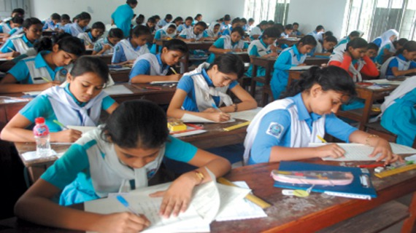
একক কাজ
পুষ্টি বিজ্ঞানীদের মতে খাদ্য নিরাপত্তার সংজ্ঞাটি কি ? খাতায় লিখে দেখাও।

Slide 9
Dimensions of
Food Security
(খাদ্য নিরাপত্তা)
Availability
Access
Utilisation
Stability
প্রাপ্যতা
ক্রয় যোগ্যতা
সদ্ব্যবহার
স্থিতিশীলতা

Slide 10
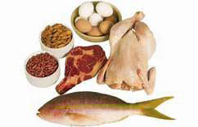
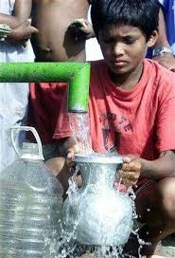
খাদ্যের প্রাপ্যতা

Slide 11
খাদ্যের প্রাপ্যতা যে সব বিষয়ের উপর নির্ভর করেঃ
১। খাদ্যের উৎপাদন
২। আবহাওয়া ও জলবায়ু
৩। জমির প্রাপ্যতা
৪। আমদানি
৫। কর ও ভূর্তুকি নীতি

Slide 12
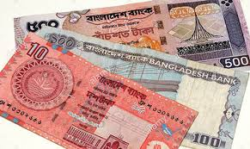
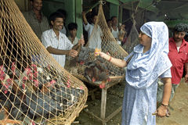
২। ক্রয় যোগ্যতা
প্রয়োজনীয় অর্থ
ক্রয়ের ইচ্ছা

Slide 13
৩। সদ্ব্যবহার
খাদ্যের সদ্ব্যবহার যে সব বিষয়ের উপর নির্ভর করেঃ-
১ । খাদ্য সংরক্ষণ ।
২। খাদ্য প্রস্তুত ।
৩। খাদ্য গ্রহণ ।

Slide 14
খাদ্যের স্থিতিশীলতা
খাদ্যের স্থিতিশীলতা যে সব বিষয়ের উপর নির্ভর করেঃ
১। খাদ্যের প্রাপ্যতা
২। আবহাওয়া ও জলবায়ু
৩। রাজনৈতিক অবস্থা
৪। অর্থনৈতিক উপাদান

Slide 15
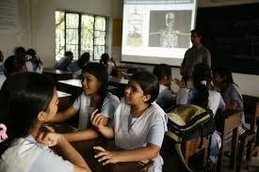
দলীয় কাজ
খাদ্য নিরাপত্তার প্রধান দিক গুলোর একটি করে লিখ এবং এর উপাদান গুলো খাতায় লিখে গ্রুপ ভিত্তিক দেখাও। ।

Slide 16
মূল্যায়ন
খাদ্য নিরাপত্তার সবচেয়ে গ্রহন যোগ্য সংজ্ঞাটি কি ?
খাদ্য নিরাপত্তার প্রধান চারটি দিক কি কি ?
অর্থনৈতিক অবকাঠামোর উপর কোন উপাদানটি নির্ভর করে ?
কখন খাদ্যের স্থিতিশীলতা অর্জন হয়েছে বলে মনে করবে ?

Slide 17
বাড়ির কাজ
খাদ্য নিরাপত্তার দিক সমুহ বাংলাদেশের প্রেক্ষিতে কতটুকু কার্যকর তোমার নিজের ভাষায় বর্ণনা দাও ।

Slide 18
সবাই কে ধন্যবাদ

